Slide 1

CATEDRAL DEL SALVADOR
ALBARRACÍN · TERUEL · ARAGÓN · ESPAÑA

Slide 2
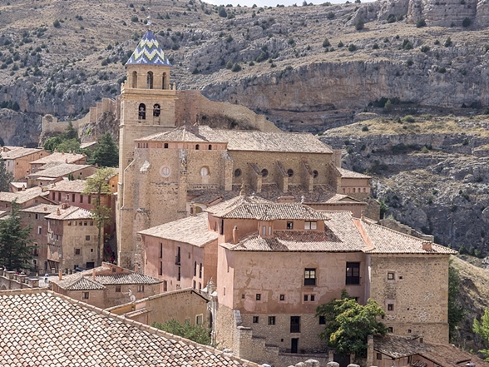
Notes:
2

Slide 3
La catedral del Salvador de Albarracín es un templo cristiano situado en la localidad de Albarracín, provincia de Teruel, España. Es sede catedralicia de la diócesis de Teruel y Albarracín junto con la catedral de Teruel. Forma parte del Conjunto Histórico-Monumental de la Ciudad de Albarracín.
La catedral se asienta sobre los restos de un antiguo templo románico construido a finales del siglo XII. El actual edificio empezó a construirse en 1572 y corrió a cargo de los arquitectos Martín de Castañeda y del francés Quinto Pierres Vedel. El primer obispo de la diócesis de Albarracín (independiente de Segorbe) fue Martín de Salvatierra (1578-1583).​
El edificio se encuentra en el centro de la población, entre cuyo caserío destaca poderosamente. La difícil orografía de Albarracín, asentada en una elevación rodeada por la hoz del río Guadalaviar, influye en la configuración del edificio, cuya planta se organiza en una sola nave con capillas laterales, gran capilla mayor ligeramente más alta con ábside poligonal, coro a los pies, y claustro y otras dependencias alrededor. El acceso principal al templo se realiza, inusualamente, por la cabecera, a través de una sencilla portada barroca precedida por una escalinata. A principios del siglo XVIII se reformó el interior del templo con elementos barrocos, como las pilastras que se conservan actualmente.​

Slide 4
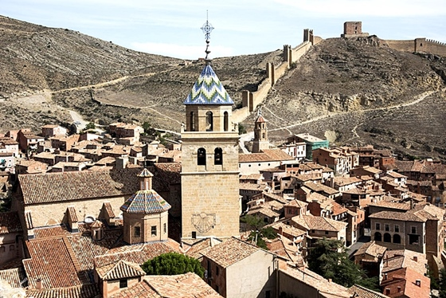
Notes:
4

Slide 5
La estructura del templo está formada por una única nave central con bóveda de crucería gótica, flanqueada por pequeñas capillas laterales ubicadas entre los contrafuertes. En la capilla mayor, de forma poligonal cubierta por bóveda de crucería con nervios combados, destaca el retablo mayor, de estilo renacentista (1566), obra del escultor Cosme Damián Bas, con figuras de santos, escenas de la vida de Jesús y María y un gran relieve central representando la Transfiguración. Las capillas laterales son de dimensiones más reducidas; varias de ellas guardan un relevante patrimonio artístico.
La más destacada, por dimensiones y decoración, es la dedicada a la Virgen del Pilar, con un suntuoso retablo barroco, cúpula y ornamentación de estucos en muros y bóveda. En la capilla de san Pedro destaca el retablo, delicado trabajo en madera sin policromar con relieves de la vida del santo titular, atribuido a Gabriel Yoly.​ La capilla de las Ánimas, y lo que fue su sacristía anexa, exhiben interesantes pinturas murales en grisalla, datadas en el siglo XVI. En el exterior destaca la torre, de estilo renacentista, con cuatro cuerpos de sección cuadrada, siendo el último de planta octogonal. A los pies de la torre, hacia la plaza, se pueden observar varios sillares romanos reaprovechados.

Slide 6
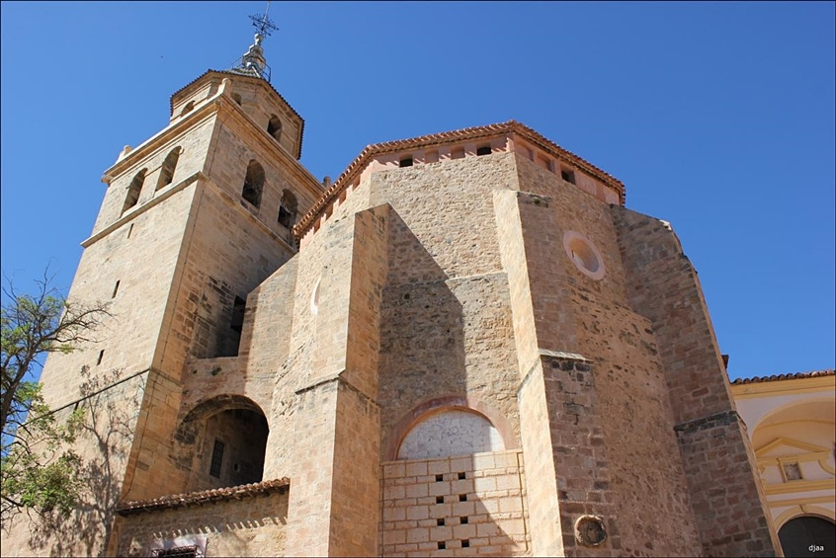
Notes:
6

Slide 7
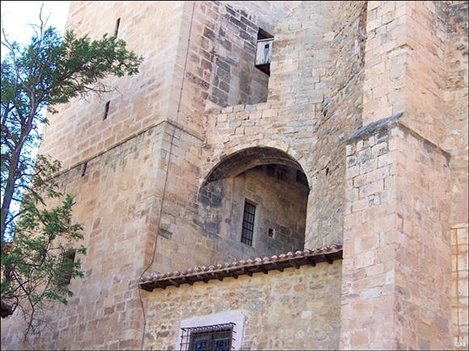

Slide 8
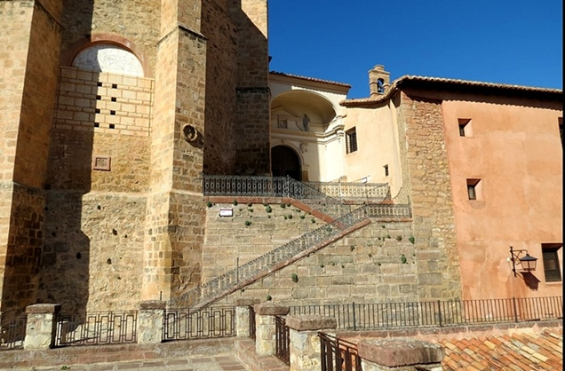

Slide 9
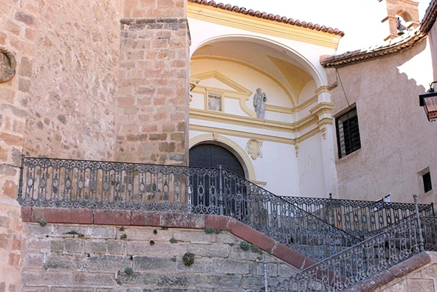

Slide 10
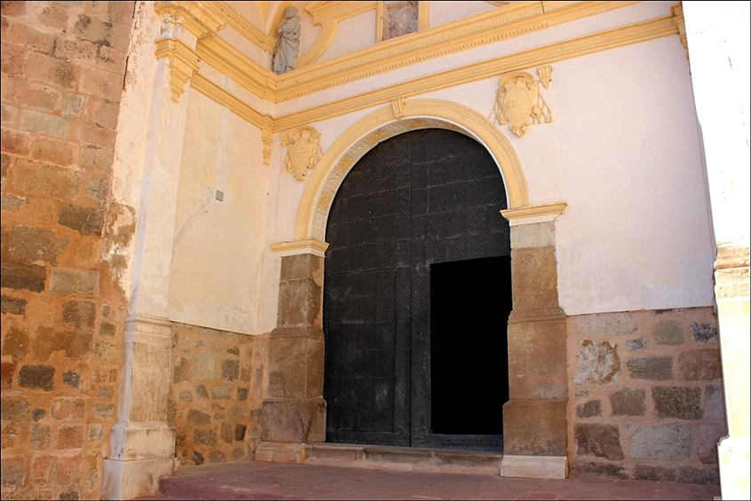

Slide 11
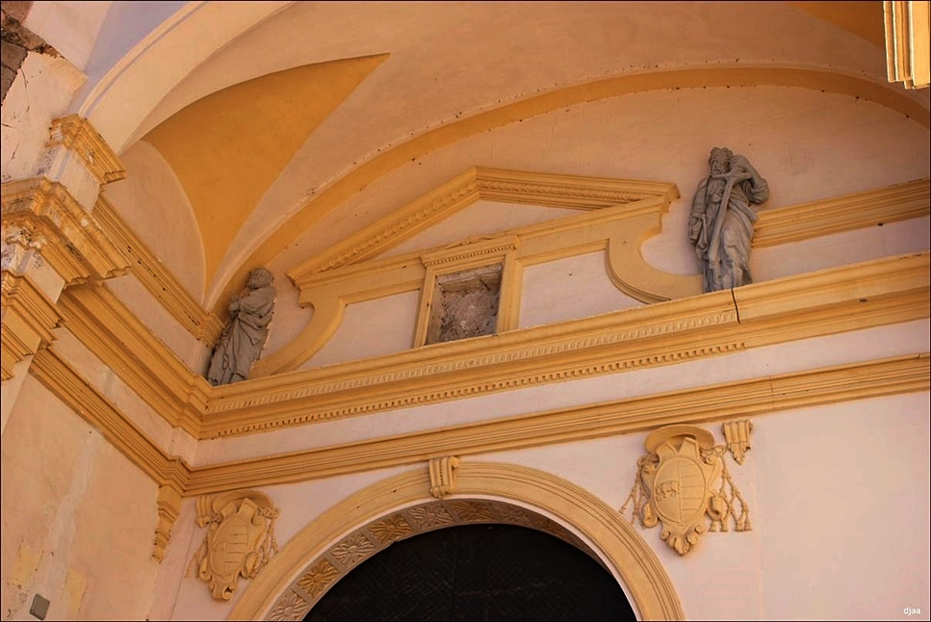

Slide 12
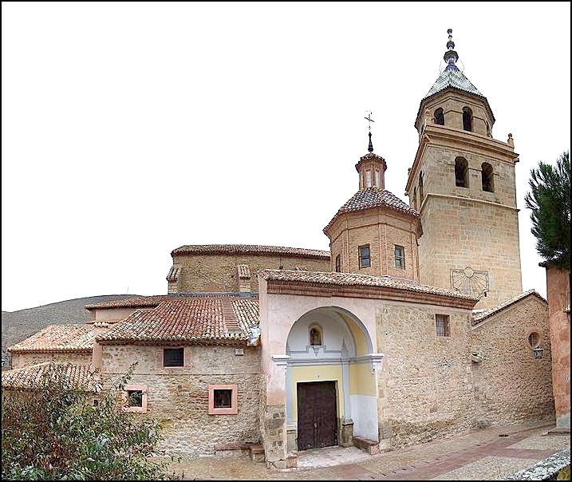

Slide 13
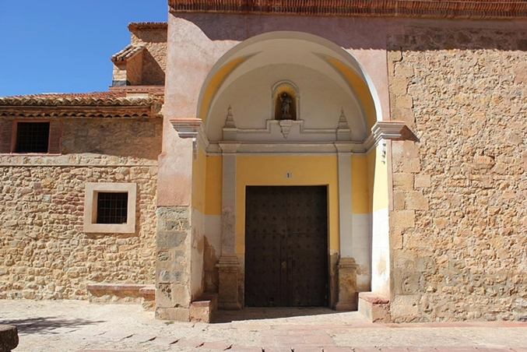

Slide 14
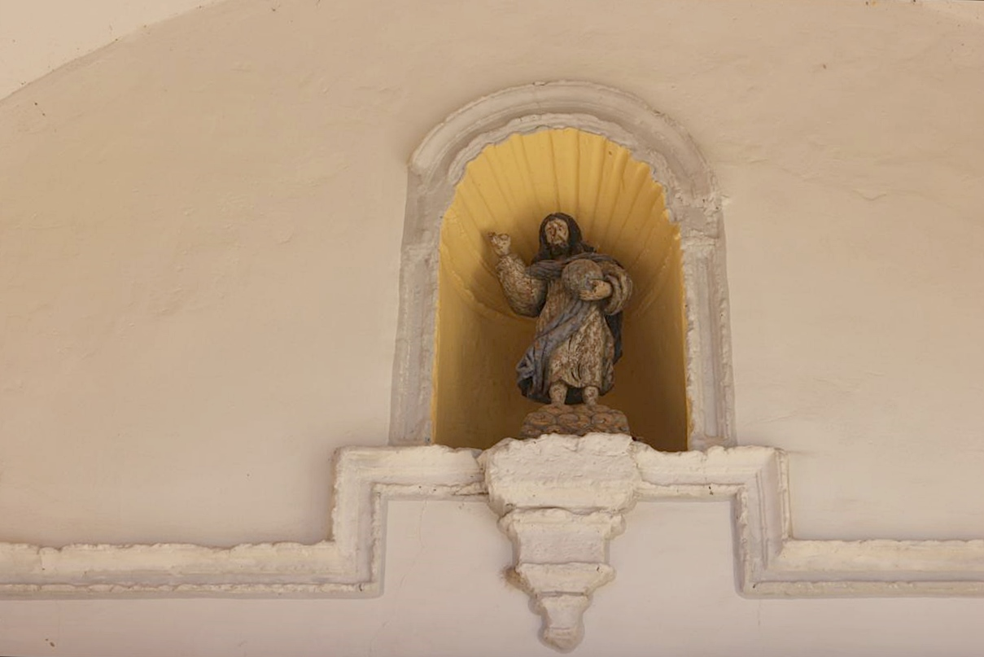

Slide 15
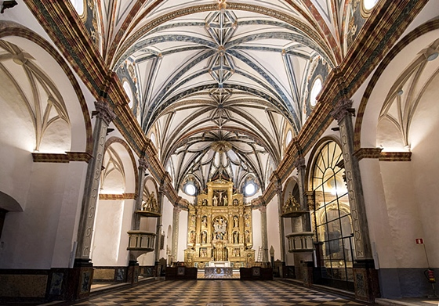

Slide 16
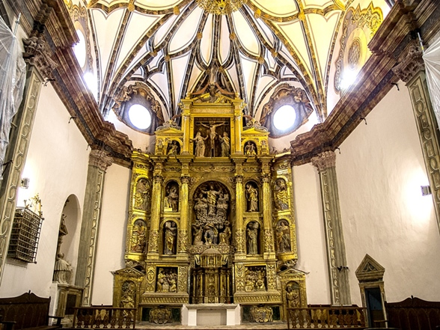

Slide 17
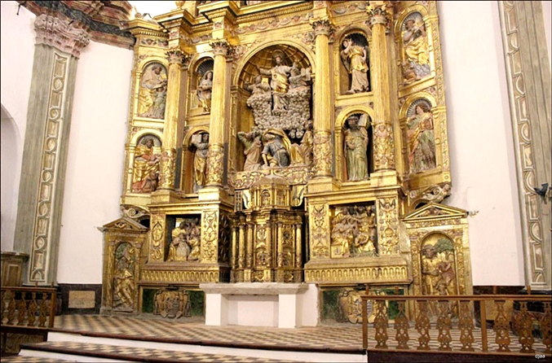

Slide 18
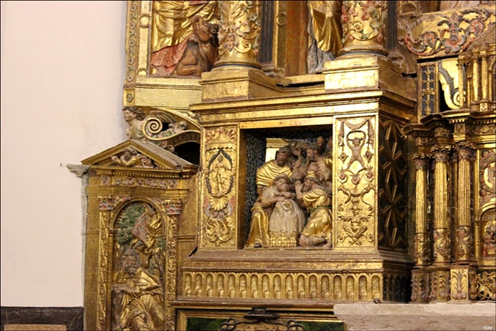

Slide 19
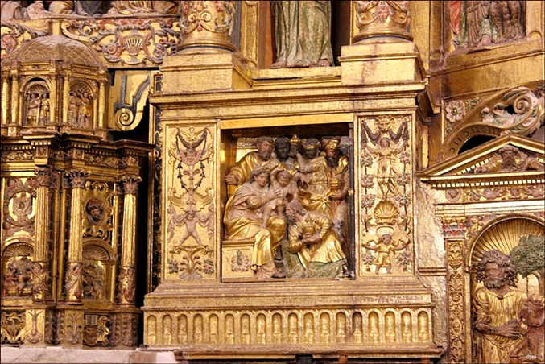

Slide 20
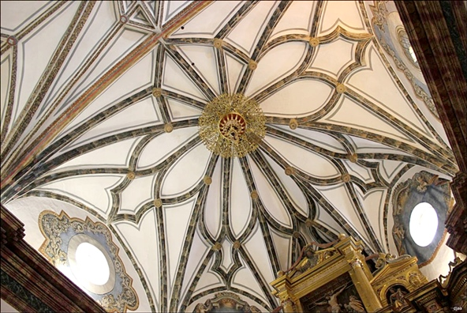

Slide 21
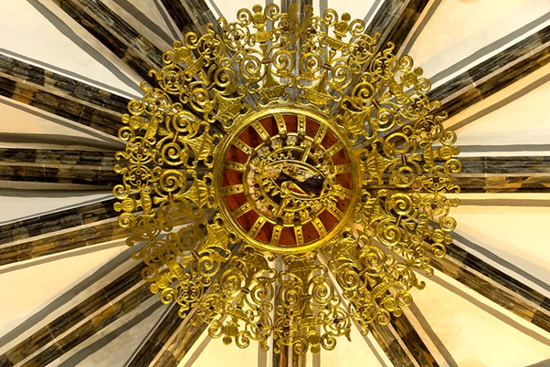

Slide 22
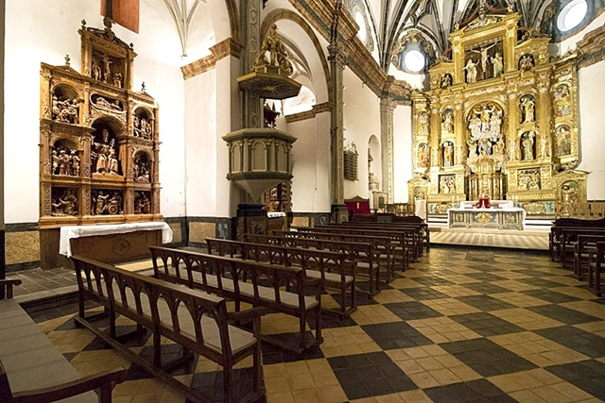

Slide 23
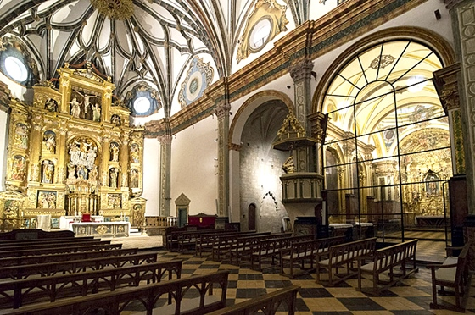

Slide 24
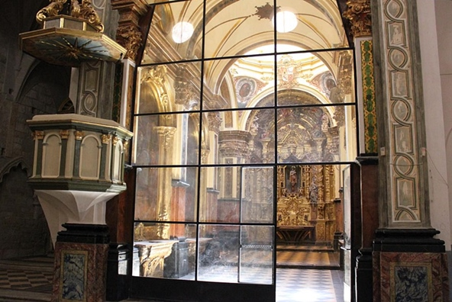

Slide 25
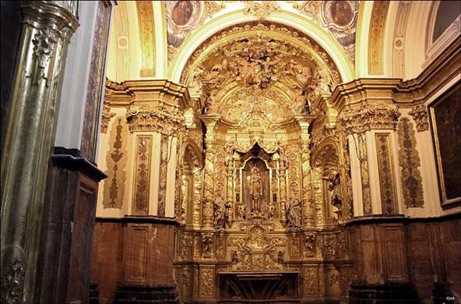

Slide 26
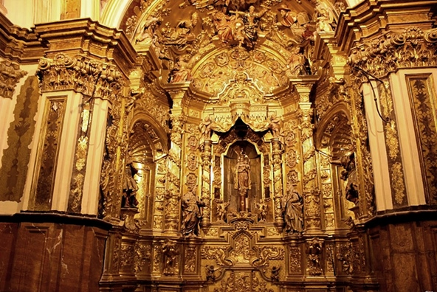

Slide 27
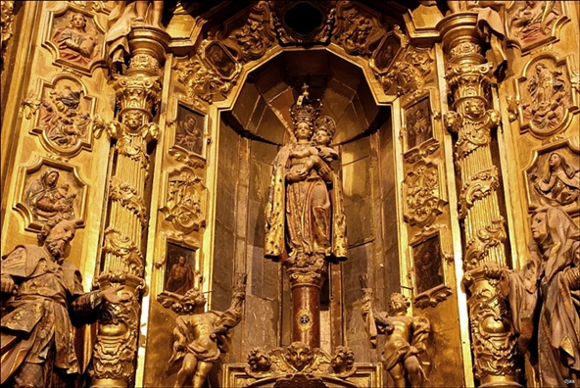

Slide 28
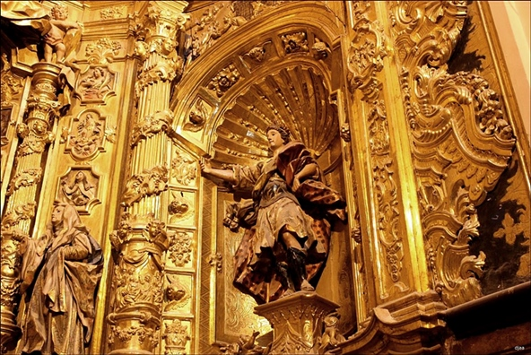

Slide 29
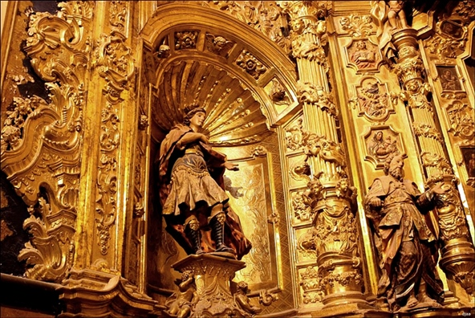

Slide 30
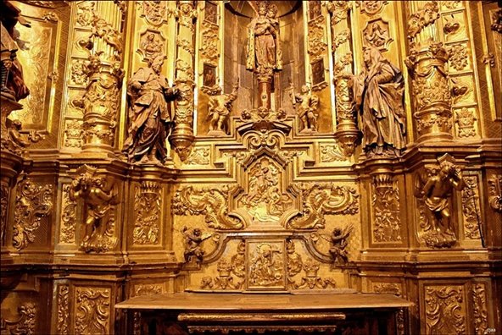

Slide 31
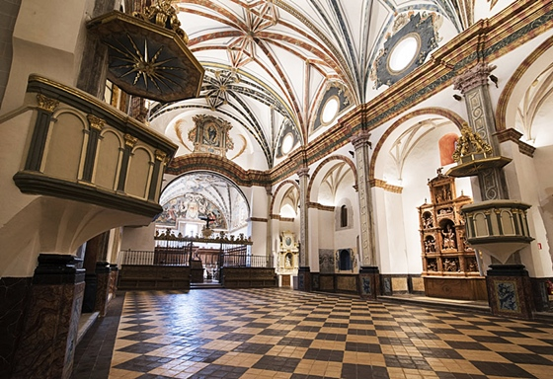

Slide 32
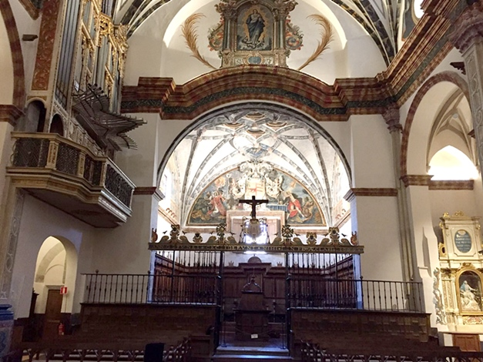

Slide 33
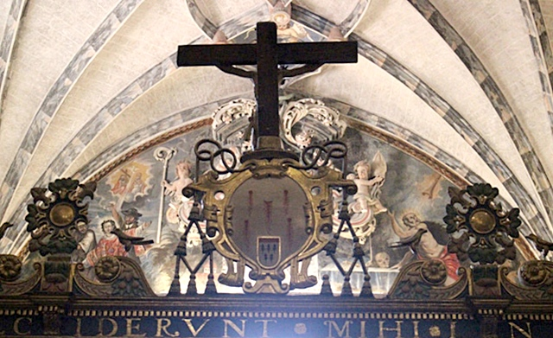

Slide 34
EL CORO
El coro, a los pies del templo, se cubre con bóveda de crucería de complicada traza; bellas pinturas murales cubren los muros. La sillería coral es de madera vista y sencillo diseño renacentista, al igual que la estimable reja que cierra este espacio, colocada a mediados del siglo XVI

Slide 35
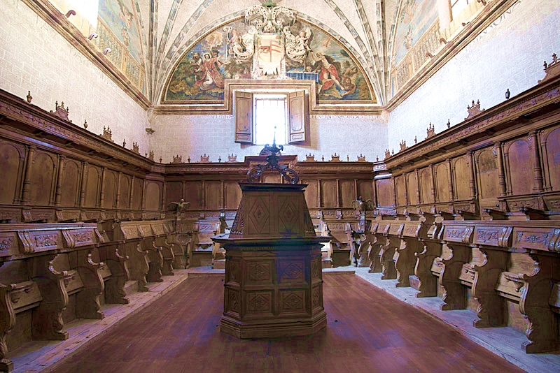

Slide 36
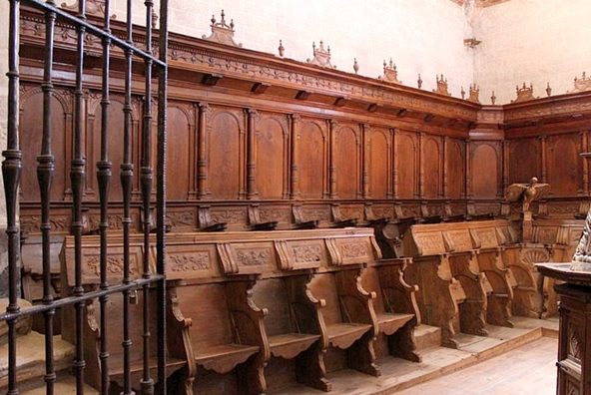

Slide 37
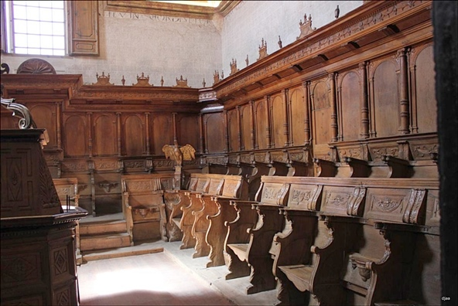

Slide 38
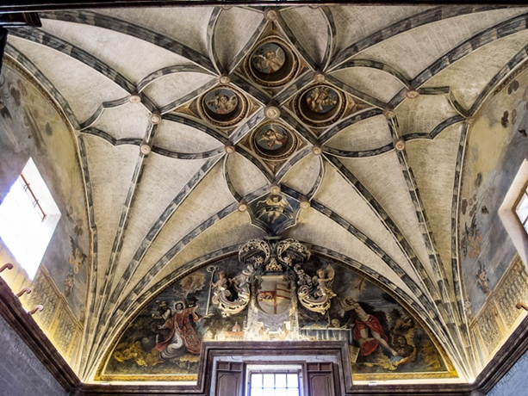

Slide 39
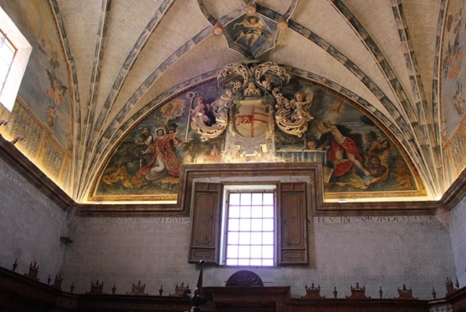

Slide 40
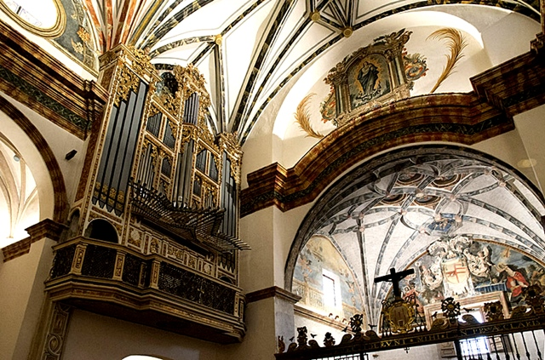

Slide 41
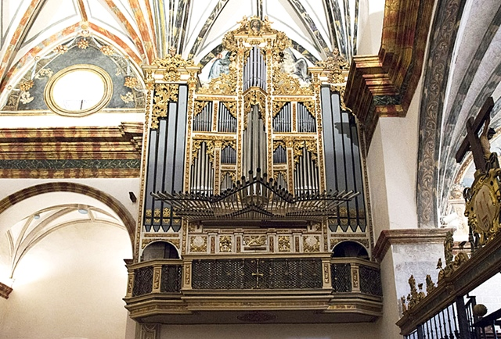

Slide 42
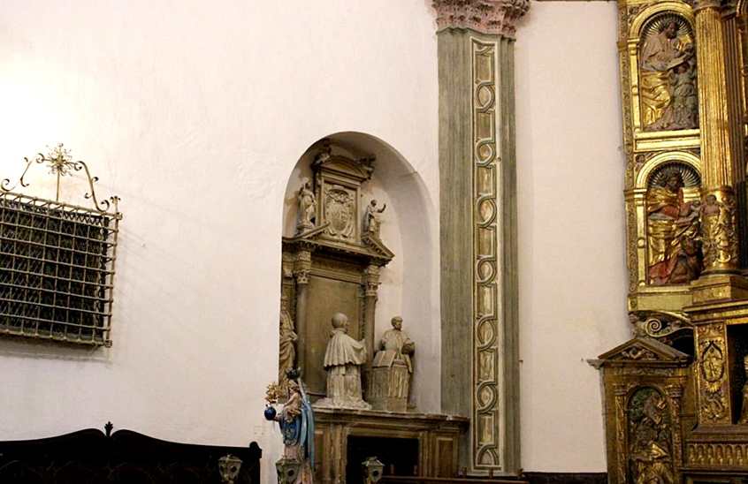

Slide 43
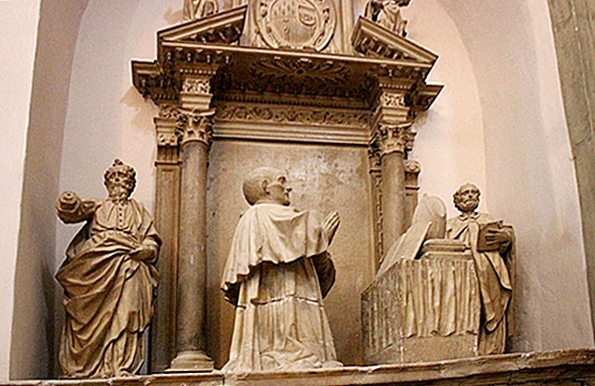

Slide 44
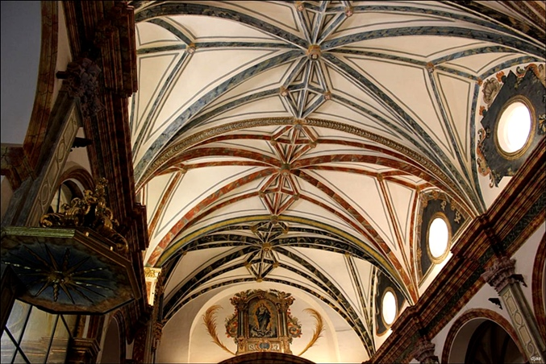

Slide 45
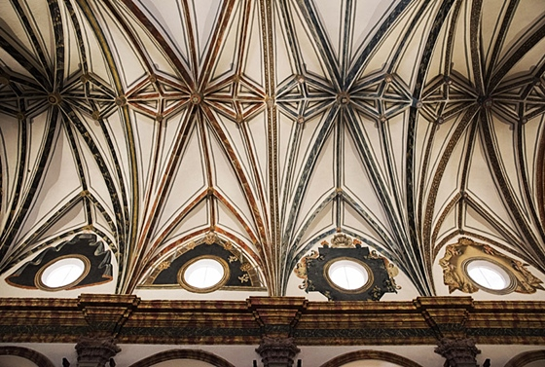

Slide 46
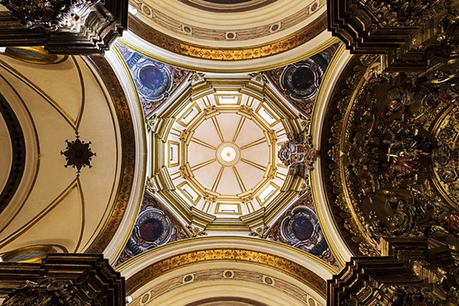

Slide 47
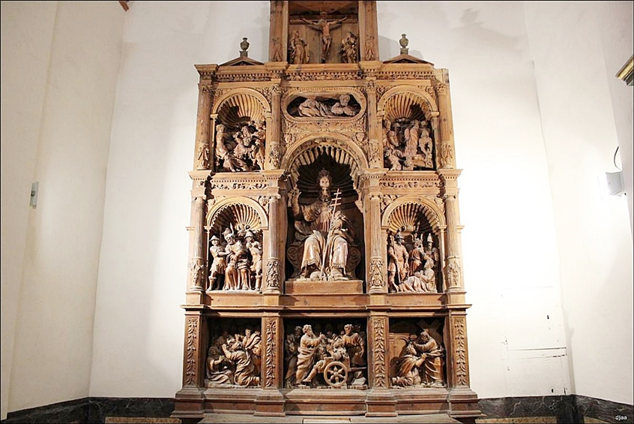

Slide 48
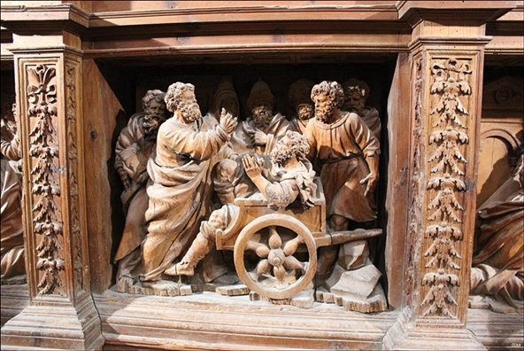

Slide 49
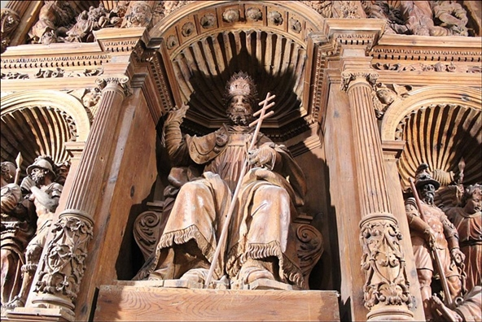

Slide 50
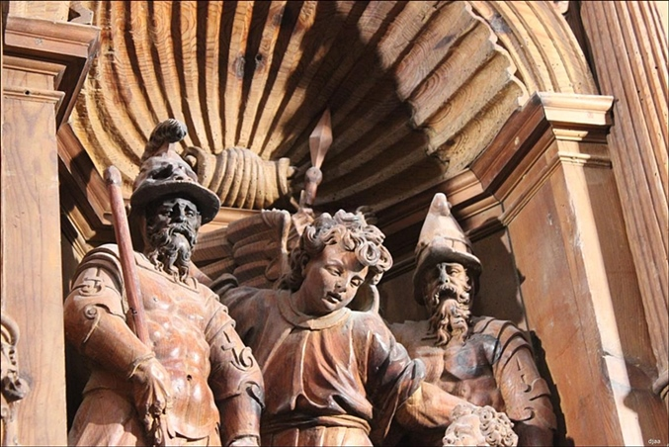

Slide 51
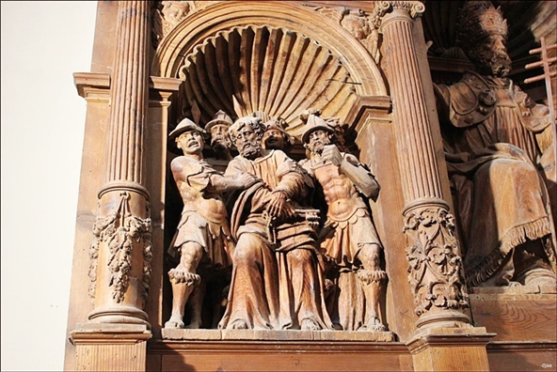

Slide 52
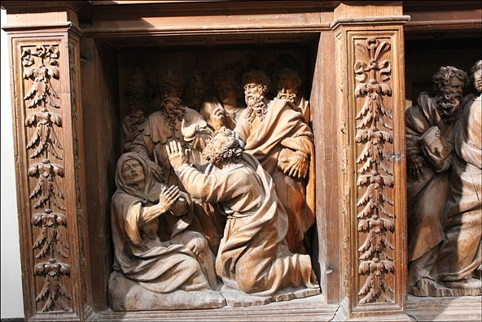

Slide 53
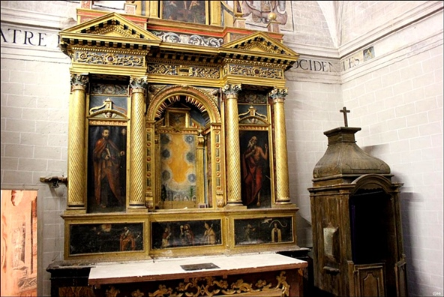

Slide 54
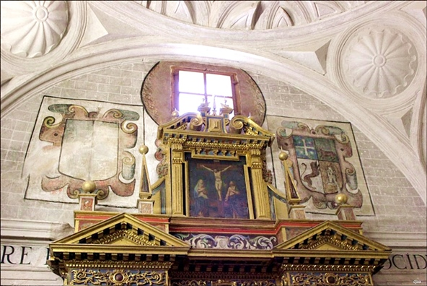

Slide 55


Slide 56


Slide 57


Slide 58


Slide 59


Slide 60

Lápida sepulcral del obispo de Albarracín Bernardino Gómez Miedes

Slide 61


Slide 62


Slide 63


Slide 64


Slide 65

GRACIAS POR TU VISITA
Y QUE TENGAS UN BUEN DÍA
VICTOR NOVELLÓN

Slide 66







¿Te ha gustado?
Puedes ver más entrando
Aquí
Además puedes recibir powerpoints en tu correo electrónico suscribiéndote aquí:

